Slide 1




原版模组入门教程
原文作者：ruhuasiyu

Slide 2


ruhuasiyu
https://www.mcbbs.net/home.php?mod=space&uid=975525
仓库地址：https://gitee.com/zhangshenxing/VanillaModTutorial
教程地址：https://zhangshenxing.gitee.io/vanillamodtutorial/

Slide 3
部分内容来源：
《命令进阶》
https://mc-command.oschina.io/command-tutorial

Slide 4

部分内容来源：
《中文Minecraft Wiki》
https://minecraft-zh.gamepedia.com/Minecraft_Wiki

Slide 5

基础概念

Slide 6


壹
坐标 朝向 区块
__________

Slide 7
坐标(Coordinate)
坐标为三个数字，定义了物件在当前维度内的位置。该三数值分别为x、y、z数值，分别代表物件在x、y、z轴上离参照点(Reference point)的距离，单位为米，即一般方块的长、宽、高的数值。
x轴为东（+）西（-）。
y轴为上（+）下（-）。
z轴为南（+）北（-）。
本文会以(x, y, z)表达坐标。

Slide 8
Y
X
Z
东
北

Slide 9
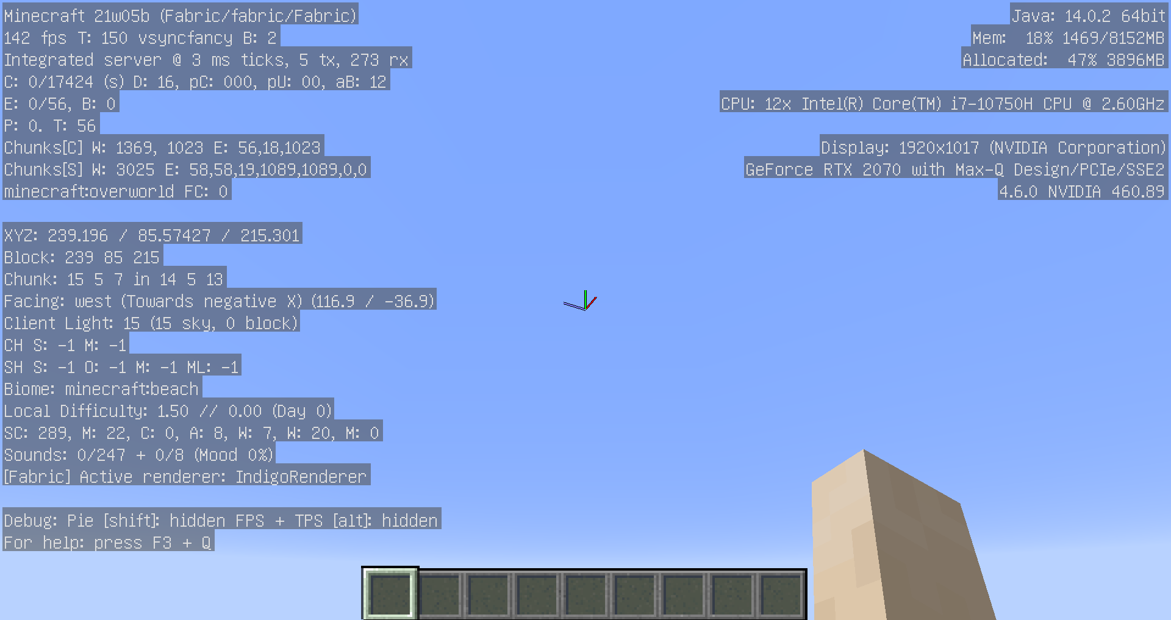

Slide 10
绝对坐标(Absolute coordinate)
绝对坐标的参照点为游戏的原点，即(0,0,0)。
一般不特别指明的情况下都为绝对坐标、主世界。
一般地图内的定位大多用绝对坐标，因为我们清楚所有东西的坐标，使用相对坐标则需要新的参照点并且需要一些计算，比较麻烦。
然而能够在多个地图内使用的模块则甚少使用绝对坐标，因为我们不清楚当前坐标的绝对坐标(命令没法轻易获得此数值，即使能获取也无法将它便捷地用在其他命令中)。在这种情况下，我们会以某个实体为参照点，使用相对坐标。

Slide 12
相对坐标(Relative coordinate)
相对坐标就是相对于某个点的坐标。表达相对坐标的符号为~（如~3就是+3，~就是没有变化）。比如(~5 ~ ~-3)就是某个点的(x+5, y, z-3)的位置。
相对坐标可以与绝对坐标一起使用, 比如原点为(5,5,5)，坐标(~5 20 ~-3)换为绝对坐标就是(10 20 2)
相对坐标在大部分命令都充当着一个很重要的角色, 因为很多时候我们会希望对目标相对位置进行操作, 比如在玩家上方放置方块。（有时候我们也会使用绝对的Y坐标，因为Y坐标的数值有其独特含义，如64代表的是海平面的高度。相比之下我们X, Z绝对坐标的意义就不大。）

Slide 13
局部坐标(Relative coordinate)
局部坐标以执行者的头部为基准点，并在包括头部的倾斜角度下分别指向左、上、前方为坐标轴 x y z 的正方向。表达局部的符号为^（如^3就是+3，^就是没有变化）。比如(^5 ^ ^-3)就是某个点的(x+5, y, z-3)的位置。
局部坐标不可以与绝对坐标一起使用

Slide 14

Y
X
Z

Slide 15
相对坐标的原点=执行点？
在大多数使用相对坐标的情况下，是的。很大部分相对坐标是相对于执行坐标的。
然而有两个例外: tp命令及execute命令。
tp命令的其中一个格式: tp <被传送实体> <x> <y> <z>，中的(x, y, z)，原点为被传送实体的当前坐标，而不是执行点。
execute命令的格式: execute at <实体> run <command>及execute as <实体> run <command>，中 at 以选择到的实体的坐标为原点，as 以执行坐标为原点。
不过，在实际的使用情况上，除非是tp或execute命令，否则都是相对于执行坐标了。

Slide 16
方块坐标(Block coordinate)
我们常见的坐标是精确的，可以出现小数的。然而，对于方块我们并不需要那么精确，只需要到整数便可。
这便是方块坐标了。
方块坐标换为普通的坐标就是每个数值+0.5。
如(1, 2, 3)的普通坐标就是(1.5, 2.5, 3.5)。
部分命令会把坐标视为方块坐标（如果没有填写小数的话），如tp命令。
普通坐标的整数就是方块之间的边界。
输入命令的坐标参数时，按tab就可以补全指针指着的方块的相应坐标，令输入fill或clone等命令变得更加方便。

Slide 18
维度（Dimension）
坐标体系不包括维度的参数，也就是说，我们没法在主世界里指定下界里的东西，也没法在下界里指定主世界的东西等（execute命令除外）。
而tp等命令也没法做到跨维度的传送。故此处理跨维度的问题时需要小心。
一般我们说的坐标都是说主世界(The Overworld)，很少说别的维度。

Slide 20
朝向(Facing)
Minecraft里的朝向都是以角度为单位。可以填写负数角度。
朝向分为两个: rx, ry。
rx即平面上的转轴，垂直于当前玩家的朝向。也就是说这角度决定了玩家看向上、看向前还是看向下的。
-90就是向上，0就是看向正前方，90就是向下。
ry即垂直的转轴，这决定了平面的朝向。
|值得一提的是，MC无法直接取得面向的前方的坐标，如果要做
|到这功能的话只能靠一些黑科技或枚举（穷举，enumerating）

Slide 21


Slide 22
区块（Chunk）
区块是Minecraft世界的组成部分。每个区块的大小为16*384‌‌*16，长16格，宽16格，高384格（y=-64到y=319）。
当你所在坐标（普通坐标）的 x或z mod16=0（mod为取余），你就是在区块的边缘上了。
方块的话。如果方块任意一个坐标数值 mod16= 0 或 15，就是贴近着区块边缘。
除了这个方法以外, 你还可以按下F3 + G, 这会显示区块边缘, 再按一次F3 + G就能关闭。

Slide 24
出生区块(Spawn chunk)
出生区块在服务器/游戏运行时会被加载。如果某区块的中心距离世界出生点距离（任意一条轴的距离，不是实际距离）小于等于128格，那么它就会被加载。所以一般加载范围是16*16个区块，也有可能是17*17（如果出生点刚好在区块中心）
可以通过/setworldspawn指令来更改世界出生点，以更改出生区块。然而需要知道的是，那个出生区块更改出生区块后需要玩家经过至少一次才会开始加载。

Slide 25
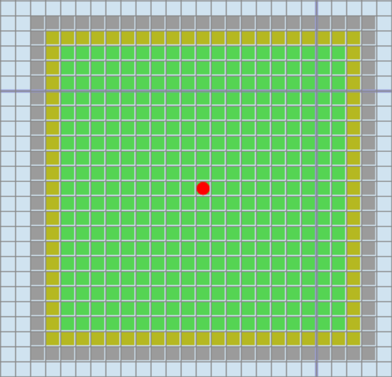

Slide 26
区块加载、卸载(load, unload)
除了出生区块以外，玩家附近的区块也会被加载。
玩家的加载范围是一个以玩家为中心正方形。
单人游戏中，正方形的边长取决于选项中的“渲染距离”：边长 = 渲染距离 × 2 + 1.
多人游戏中，正方形的边长取决于server.properties里的“view-distance”：边长 = view-distance × 2 + 1.
例如，当“渲染距离”为5个区块时，强加载区块有11×11，外边围一圈弱加载区块，再围一圈加载边界。
除此之外，还可以使用/forceload命令可以让区块获得“强制”类型的加载标签。加载等级为31。
“强制”类型的加载标签在游戏重启后依然有效。
加载等级
加载等级用于决定了这个区块中哪些游戏内容能够被运算。
加载等级的范围是22-44。只会在22-33的范围里有常规的游戏运算。理论上小于22的加载等级是可能的（不过在原版中不可行）。加载等级44以上是不可能的。
一个区块如果获得多个加载等级，只有最小的加载等级是有效的。加载等级越小，游戏会运算更多内容。

Slide 27
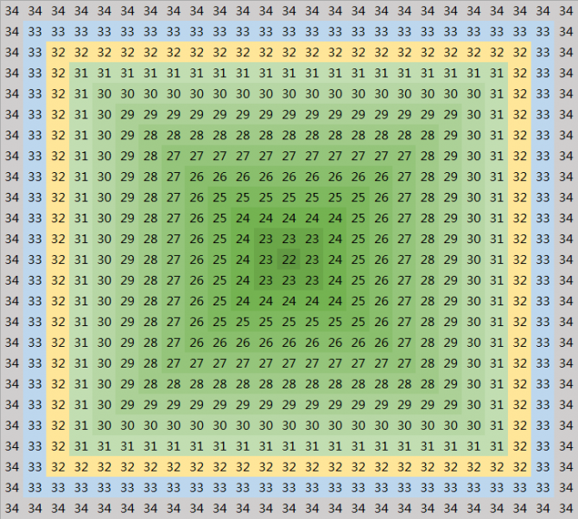
强加载 31及以下
所有游戏内容都能够被运算。
弱加载 32
除了区块刻以及实体不会运算（例如不会移动），所有的游戏内容都正常运行，
加载边界 33
只有少部分游戏内容会正常运行（红石元件和命令方块等都不能运行）。
不可访问 34及以上
各种游戏内容都不会运算，但世界生成会在这些区块中运行。

Slide 28
出生点
“出生点”加载标签的等级传播
世界出生点所在的区块会获得“出生点”加载标签。使用/setworldspawn改变世界出生点时，加载标签会同时改变。加载等级为22，是游戏中最小的加载等级。
传送门
当实体通过下界传送门传送时，在即将到达的下界传送门所在的区块会获得传送门标签，加载等级为30。
“传送门”加载标签本身没有“存活时间”，不过如果传送门300gt（不卡顿则300gt=15秒）内没有使用过，传送门系统会移除这个加载标签。
末影龙
“末影龙”加载类型的加载等级为24。在开始攻击末影龙时，在末地的（0,0）区块创建，并在停止或结束后移除。
瞬移后
实体瞬移后在瞬移到的区块创建的加载标签，包括使用/tp命令、/spreadplayers命令，通过末地传送门。对于/tp命令，加载等级为32，而/spreadplayers命令和末地传送门的加载等级为33。
具有“存活时间”属性，为5gt，也就是说它在5个游戏刻后失效。

Slide 29
贰
时间 顺序
__________

Slide 30
现实时间
现实时间就不用多说了，就是时、分、秒，相信大家都十分熟悉了。
然而在游戏里使用时分秒的东西真的不多，主要是因为游戏内的时间未必与现实世界同步（由于卡顿的缘故），因为游戏内的时间单位为游戏刻。
|额外知识：获取现实过去的时间
|
|worldborder里的时间参数是真·时间参数，以现实时间计算的。
|因此我们可以通过设置长时间、大长度改变，然后以stats及|worldborder get获取边界的直径，以计算过去了的时间。

Slide 31
游戏刻
游戏刻（game tick, 简写: gt）是游戏的基础时间单位。游戏会在1刻里做很多事情，如执行命令、进行一部分红石元件的更新等。一部分事情是马上进行的，如结构方块(Structure block)复制方块，或是删除实体等。
然而也有部分操作需要等待下一游戏刻才可见效，如骑乘实体的位置改变。因为游戏把那些操作放进了一个列表，我们通常称作NTE(Next Tick Entry)，等待游戏刻开始/结束时的某个时段执行。所以我们对一些和实体、方块相关的更新需要特别留意，因为它们可能是需要1gt才能见效的，在同一gt进行重复性的操作是无意义的。
一般情况下是每秒20个游戏刻（最多20，可以更少），所以一般来说1游戏刻就是0.05秒（最短0.05秒）。
然而，如果电脑无法保持这个速度，每游戏刻的时间就可能延长。由于很多东西都是使用游戏刻来计算时间，所以如果游戏刻减慢，很多东西需要的时间会延长，而这也是大型命令系统中常见的卡顿。
假如1个游戏刻达到了1分钟的长度（当服务器配置不足以运行那么多命令/那命令需要的计算太多的时候可能出现）， 服务器一般会崩溃。因此请注意别玩得太过。

Slide 32
顺序
即使是同一游戏刻执行命令，也不可能是真正的同时的。故此执行的先后次序十分重要。命令的先后次序对效果有非常大的影响。
举个例子：
A: 先说出自己的分数，然后让自己的分数+1
B: 先让自己的分数+1，然后说出自己的分数
这两个情况的输出一样么？明显不同！
假设一开始的分数为x，A的输出为x，B的输出为x+1。
故此，确定命令执行前后是十分重要的。
不肯定执行顺序的时候可以用say命令输出不同数字，通过那些数字推断执行顺序。
这是大型系统常见的一个问题，因为设计大型系统时模块执行的先后次序或许会被忽略，导致问题的发生。

Slide 33
弎
命令执行
__________

Slide 34
命令（Command）
命令是通过输入特定文本字符串而激活的高级功能。
根据命令的功能，我们可以大致分为几类:
只影响玩家的
影响实体的（无论能不能影响玩家）
影响方块的
显示的（只有玩家能看见、听见，不影响游戏内任何东西的）
记分板及检测类
其他（其他的几乎都自成一体系）
|部分命令同时属于几类，如replaceitem能影响实体及方块实体(block-entity)本文将不会说明所有命令
|的用法，只会在例子中对使用的命令作出简单介绍，详细说明请见 |https://minecraft.gamepedia.com/Commands （英文版，有能力者建议阅读英文版）或
|https://minecraft-zh.gamepedia.com/%E5%91%BD%E4%BB%A4 （中文版，部分内容较过时）

Slide 35
执行者
执行者就是执行那段命令的物件，分别有几种情况：
管理员执行命令（于聊天栏直接输入执行或聊天信息、书本的clickEvent），执行者为管理员自己（玩家）
服主于后台执行命令，即服务器执行命令，执行者为服务器（非方块非实体，权限等级为4，坐标为(0, 0, 0)，即能执行所有命令）
玩家点击牌子执行命令，执行者为玩家，权限为2（不论点击者权限为多少）
命令方块执行命令，执行者为命令方块（方块）。
execute让实体执行后方的命令，后方的命令的执行者为被选择到的实体
function执行xxx.mcfunction文件内命令，xxx.mcfunction内所有命令的执
行者为function的执行者。

Slide 36
数据包执行带有tick或load标签的xxx.mcfunction文件内命令的执行者为一个虚拟执行者，权限为2，坐标为(0, 0, 0)。
例子: 让管理员（名称为admin）执行以下命令
execute as @e[name=a] run execute as @e[name=b] run say hi
整条命令的执行者为玩家admin
execute as @e[name=b] run say hi这命令的执行者为实体a
say hi这命令的执行者为实体b

Slide 37
执行点
默认情况下, 命令执行点就是执行者的坐标。
命令执行点对相对坐标有非常重要的影响（相对坐标大多是以执行坐标为原点计算的）, 以及目标选择器选择条件、顺序也和执行坐标有关系。
有三种情况会导致执行点与执行者坐标不同:
execute命令，而且指定了后方的执行坐标或偏移（不是(~, ~, ~)）。那时候后面的命令的执行坐标就和执行者坐标不同了。
牌子clickEvent。该情况下执行者是点击的玩家，然而执行坐标是牌子的坐标。
执行命令函数期间把执行者移位。执行点还是之前的点，然而
执行者的位置已经不同了。

Slide 38
肆
目标选择器
__________

Slide 39
用途
命令很多时候是需要针对实体去执行的，比如tp命令。如果你使用玩家名来指定传送的玩家，比如tp cjsah 0 5 0，你就需要针对每个玩家写一个命令。
这方法在很多情况下是不可能使用的，因为我们不一定会知道被传送的玩家是谁，而且就算知道所有玩家，我们也需要举出所有的可能（穷举），不然就有些玩家无法传送，这样做需要的命令数就会非常多。对于实体就更恐怖了，实体的UUID除非是特地指定，不然都是随机的，难道我们要穷举UUID？所以穷举玩家名的方法是接近不可能的。
所以，在针对实体执行命令的情况下，我们通常会使用目标选择器。
选择器的用途，就是根据某些条件（用选择器参数指定）来选择实体，所以选择到的数量可以是没有/一个/多个。

Slide 40
格式
@目标选择器变量
@目标选择器变量[目标选择器参数]

Slide 41
目标选择器变量
@p
选择最近的玩家。在服务器控制台中输入时，默认基准点为(0, 0, 0)。如果有多个最近的玩家，他们与基准点距离完全相同，那么会选择其中最晚进入服务器的玩家。
@r
选择随机玩家。
@a
选择所有玩家，包括已死亡玩家。
@e
选择所有实体（包含玩家），但不包含死亡的实体。在Java版中，除@e以外的所有目标选择器都可以选中死亡的玩家。在基岩版中，只有@a和@s可以选中死亡的玩家。
@s
只选择唯一一个实体：该命令的执行者，包括已死亡玩家。若命令执行者不是一个实体，比如是命令方块或服务器控制台执行命令，则此选择器不会选中任何东西。

Slide 42
目标选择器参数
在使用目标选择器之后，你可以使用参数来限定所要选择的群组。当使用@a或@e时，待选目标从全体筛选成特定的少数。当使用@p或@r时，参数将从完整的待选列表缩小到被筛选后的待选列表。当使用@s时，命令执行者只有在所有参数都满足时才会被选择，否则命令将执行失败。
在目标选择器变量之后附加键值对构成的逗号分隔，并包含在方括号中：
@<变量>[<参数>=<值>,<参数>=<值>,…]
参数和值区分大小写（在基岩版中可以不区分大小写），括号、等号和逗号旁可以有空格（目标选择器和第一个方括号之间除外）。键值对只能用逗号分隔。

Slide 43
指定基准点
[x=<值>,y=<值>,z=<值>]
在世界中定义一个位置，用于distance参数或dx、dy和dz参数。如果没有这些参数，单独定义位置是没有用的，所以将它（并且只有它）应用于@e仍然会选择世界上的所有实体。
坐标可以是整数或像12.34这样的小数（具体为双精度浮点数）且不会进行中心校正（center-corrected），这意味着x=0不再自动更正为x=0.5。
通过距离选择目标
[<x>,<y>,<z>,distance=<值>] — 根据到某点的欧几里得距离过滤目标。如果位置参数未定义，则相对于命令执行的位置计算。只允许使用非负数。
支持使用范围表示，以定义圆形区域：
@e[distance=10] — 选择所有距离执行位置10个方块的实体。
@e[distance=10..12] — 选择所有距离执行位置10至12个方块之间（包含）的实体。
@e[distance=5..] — 选择所有距离执行位置大于5个方块的实体。
@e[distance=..15] — 选择所有距离执行位置小于15个方块的实体。

Slide 44


Slide 45
通过体积尺寸选择目标
[<x>,<y>,<z>,dx=<值>,dy=<值>,dz=<值>] — 选择所有位于一定长方体区域内部的目标。体积定义为从基准点开始，向“x”方向（东方）延伸特定格（包括基准点本身，下同），向“y”方向（上方）延伸特定格，并向“z”方向（南方）延伸特定格。
这可以解释为创建一个由初始位置(<x>, <y>, <z>)至对角线向量(<dx>, <dy>, <dz>)组成的正方体，然后选择碰撞箱‌‌与其重叠的所有实体。如果位置参数未定义，则相对于命令执行的位置计算。允许任何值，包括负数和小数。
注意dx、dy、dz用来指定与坐标的距离；它们不是指定一个新的坐标。
·@e[x=1,y=2,z=3,dx=4,dy=5,dz=6] — 选择碰撞箱和方块区域(1~5,2~7,3~9)（或以数学语言来讲，范围是{(x,y,z)|x∈[1,6),y∈[2,8),z∈[3,10)}）有重叠的所有实体。
·@e[x=1,y=2,z=3,dx=0,dy=0,dz=0] — 选择碰撞箱和方块区域(1,2,3)有重叠的所有实体。
可以将通过按距离来选择与按体积来选择组合在一起， 在这种情况下，命令将选择在两个区域的重叠内的实体（在基准点的某个半径范围内，且不在定义的体积之外）。

Slide 46
通过分数选择目标
[scores={<objective>=<值>,...}] — 根据指定目标的分数过滤目标。
所有的记分项都放在一个单独的标签中，并这个标签中分别列出分数选择器。此选择器支持使用范围。
·@e[scores={myscore=10}] — 选择所有记分项myscore分数为10的目标
·@e[scores={myscore=10..12}] — 选择所有记分项myscore分数为10到12之间（包含）的目标
·@e[scores={myscore=5..}] — 选择所有记分项myscore分数为5及以上的目标
·@e[scores={myscore=..15}] — 选择所有记分项myscore分数为15及以下的目标
·@e[scores={foo=10,bar=1..5}] — 选择所有记分项foo分数为10，且记分项bar分数为1到5之间（包含）的目标。

Slide 47
通过标签选择目标
[tag=<标签名>] — 选择所有有标签“标签名”的目标。
[tag=!<标签名>] — 选择所有没有标签“标签名”的目标。
[tag=] — 选择所有没有标签的目标。
[tag=!] — 选择所有有标签的目标。
允许使用多个参数。被选择的实体必须满足所有的参数条件。
·@e[tag=a,tag=b,tag=!c] — 选择所有拥有标签a和b，但没有标签c的目标。
·@r[tag=a] — 选择一个有标签a的随机玩家。

Slide 48
通过队伍选择目标‌‌
[team=<某队伍>] — 选择所有属于队伍“某队伍”的目标。
[team=!<某队伍>] — 选择所有不属队伍“某队伍”的目标。
[team=] — 选择所有不属于任何队伍的目标。
[team=!] — 选择所有属于任意队伍的目标。

Slide 49
指定数量并排序选择目标
[limit=<值>] — 仅选择指定数量的目标。‌‌
当使用@p和@r变量时，此参数默认为1。对它们使用limit参数时会增加选择最近或随机目标的数量。当使用@a或@e变量时，此参数会限制目标数量。
[limit=<值>,sort=(nearest|furthest|random|arbitrary)] — 选择指定数量的目标，并指定优先级。‌‌
·sort=nearest — 将目标由近到远排序。（@p的默认排序方式）
·sort=furthest — 将目标由远到近排序。
·sort=random — 将目标随机排序。（@r的默认排序方式）
·sort=arbitrary — 不进行排序。（@a和@e的默认排序方式）
·@a[limit=3,sort=nearest]‌‌或@p[limit=3]‌‌ — 选择距离最近的3名玩家。
·@a[limit=4,sort=furthest] — 选择距离最远的4名玩家。
·@a[limit=2,sort=random]‌‌ — 随机选择2名玩家。

Slide 50
通过经验等级选择目标
[level=<值>] — 根据指定目标的经验等级过滤目标。这将自动过滤非玩家目标。‌‌此选择器支持使用范围。
·@a[level=10] — 选择所有10级的玩家。
·@a[level=10..12] — 选择所有10级与12级之间（包含）的玩家。
·@a[level=5..] — 选择所有至少为5级的玩家。
·@a[level=..15] — 选择所有至多为15级的玩家。

Slide 51
通过游戏模式选择目标
[gamemode=<游戏模式>] — 选择所有处于指定游戏模式的目标。‌‌
[gamemode=!<游戏模式>] — 选择所有不处于指定游戏模式的目标。‌‌
<游戏模式>的值可以为spectator‌‌、adventure、creative和survival
这将自动过滤非玩家目标。
·@a[gamemode=survival] — 选择所有生存模式的玩家。
·@a[gamemode=spectator]‌‌ — 选择所有旁观模式的玩家。
·@a[gamemode=!survival,gamemode=!adventure]‌‌ — 选择所有既不是生存模式又不是冒险模式的玩家。

Slide 52
通过名称选择目标
[name=<某名称>] — 选择所有名字为“某名称”的目标。
[name=!<某名称>] — 选择所有名字不为“某名称”的目标。
这是一个字符串，包含空格时应当用双引号括起。不能是JSON文本。
·@e[name=!Steve] — 选择不叫“Steve”的目标。

Slide 53
通过垂直旋转选择目标
[x_rotation=<值>] — 根据指定目标的垂直旋转角度过滤目标。
更具体地说，是旋转高度与地平线的夹角，以度为单位。垂直旋转值从-90（垂直向上）向上增加，之后增加到0（水平），最后增加到90（竖直向下）（因此垂直旋转值随着向下旋转而增加）。
此选择器支持范围。
·@e[x_rotation=0] — 选择所有看向地平线的目标。
·@e[x_rotation=30..60] — 选择所有看向地平线偏下30°至60°（包含）的目标。
·@e[x_rotation=45..] — 选择所有看向地平线偏下45°（包含）及更低的目标。
·@e[x_rotation=..0] — 选择所有看向地平线偏上的目标

Slide 54
通过水平旋转选择目标
[y_rotation=<值>] — 根据指定目标的水平旋转角度过滤目标。
其角度以正南（或正Z轴方向）为基准顺时针旋转。水平旋转值从-180（面向正北）开始，到-90（面向正东），再到0（面向正南），再到90（面向正西），最后到180（再次面向正北）。
此选择器支持范围。
·@a[y_rotation=0] — 选择所有看向正南的目标。
·@a[y_rotation=45] — 选择所有看向南偏西45°的目标。
·@a[y_rotation=96] — 选择所有看向西偏北6°的目标。
·@a[y_rotation=-90..0] — 选择所有看向正东和正南（包含）之间的目标。
·@a[y_rotation=-90..90] — 选择所有看向正东和正西之间（包含）的目标，区域穿过正南。
·@a[y_rotation=0..] — 选择所有不看向南方（包含）和东方之间的目标。

Slide 56
通过实体类型选择目标
[type=<实体类型>] — 选择所有特定的实体类型的目标。
[type=!<实体类型>] — 选择所有不是特定的实体类型的目标。
实体类型必须使用有效的实体ID或或实体标签。如果实体ID的命名空间在minecraft:内则可以省略命名空间。（举例来说，minecraft:creeper指定苦力怕，minecart指定普通矿车，tnt指定点燃的TNT等等）实体ID或标签区分大小写。
当与@r一起使用时，原本用来选择玩家的命令也可以被用来选择其他实体。
·@e[type=skeleton] — 选择所有骷髅。
·@e[type=!chicken,type=!cow] — 选择所有除鸡和牛之外的目标。
·@e[type=chicken,type=cow] — 无效选择：选择所有既是鸡又是牛的目标（不存在）。
·@e[type=#skeletons] — 选择所有在标签#skeletons内的目标（骷髅、凋灵骷髅和流浪者）。

Slide 57
通过NBT选择目标
[nbt=<NBT>] — 选择具有指定NBT的所有目标。NBT结构以其命令定义编写。
例如：
·@a[nbt={OnGround:true}] — 选择所有站在地上的玩家。
·@e[type=sheep,nbt={Color:0b}] — 选择所有白色的羊。
·@e[type=item,nbt={Item:{id:"minecraft:slime_ball"}}] — 选择所有黏液球物品实体。
·@e[nbt={Tags:[a,b]}]与@e[tag=a,tag=b]的效果相同。后者更简单，且减少了CPU的负载。
注意：当匹配字符串内的命名空间ID时，不得省略其命名空间。
因此@e[type=item,nbt={Item:{id:slime_ball}}]找不到任何东西，因为 id字段始终包含一个已经被转换的命名空间ID字符串。

Slide 58
通过进度选择目标‌‌
从Java版1.13开始，目标选择器支持advancements参数，取代/advancement test。参数名称是进度的IDadvancements后接一组用中括号包含来的键值对，其中键为进度或条件的名称，值为true或false或表示进度的各条件的键值对。
·@a[advancements={story/form_obsidian=true}] — 选择所有已达成进度“冰桶挑战”（minecraft:story/form_obsidian）的玩家。
·@a[advancements={story/form_obsidian=false}] — 选择所有未达成进度“冰桶挑战”（minecraft:story/form_obsidian）的玩家。
·@a[advancements={story/obtain_armor={iron_helmet=true}}] — 选择所有装备过铁头盔的玩家。选择时玩家不一定正在装备铁头盔，也不一定需要达成进度“整装上阵”（minecraft:story/obtain_armor）。
·@a[advancements={story/follow_ender_eye=true}]与 @a[advancements={story/follow_ender_eye={in_stronghold=true}}]的效果相同。

Slide 59
通过谓词选择目标
[predicate=<命名空间ID>] — 选择所有匹配该谓词的目标。
[predicate=!<命名空间ID>] — 选定所有不匹配该谓词的目标。
从19w38a起，选择器可以在其参数中使用谓词。
·@a[predicate=example:test_predicate] — 选择所有匹配谓词example:test_predicate的玩家。
·@e[predicate=!minecraft-wiki:smart_entity] — 选择所有不匹配谓词minecraft-wiki:smart_entity的实体。

Slide 60
感
谢

